Slide 1
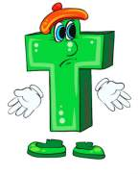
Знакомство со звуками [Т], [Т’] и буквой Т
Подготовила: Карпунькина Юлия Николаевна
Воспитатель старшей группы №5

Slide 2
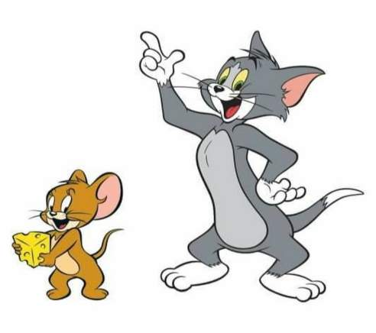
Привет, ребята!!! Вы нас узнали???
Мы- герои мультфильмов: Джерри и …ом. Ой, Джерри, у меня кажется возникла проблема…. Я не могу написать свое имя, пропала буква……
…..ом…
…..ом
Ну вот! Добегался, допрыгался? Что же теперь тебе делать??? Герой мультфильмов остался без первой буквы своего имени… Над тобой же будет смеяться весь мультяшный мир!
Что же теперь делать???

Slide 3
Нас из-за тебя, не возьмут больше на съемки мультфильмов….
А я тебе говорил, что нужно изучать звуки и буквы…. Вот как мы теперь найдем тебе букву, с которой начинается твое имя??? Вот как мы теперь скажем режиссеру мультфильма, как тебя зовут???
Я не знаю…. Давай спросим нашу умную книгу АЗБУКУ?

Slide 4
Здравствуйте, ребята, а также мои любимые мультяшки!!!
Давно ты, Том, не бывал у меня в гостях, не знакомился с буквами и звуками…..
Я слышала, что у тебя исчезла первая буква твоего имени. Все это произошло потому, что ты давно не открывал АЗБУКУ.
Буква Т вернется в том случае, если ты, ребята и твой друг Джерри познакомятся со звуками [Т] [Т’] и научатся писать первую букву твоего имени.
Решайте, думайте, как же вы поступите…

Slide 5
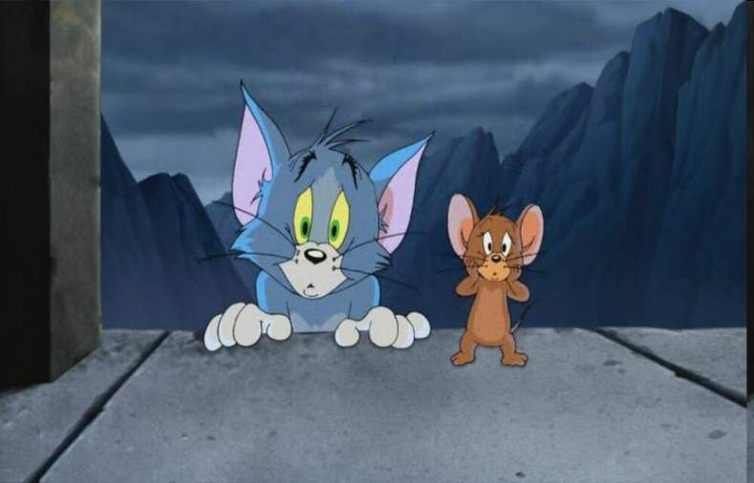
Ребята, помогите нам….
Мой друг и я не справимся без вашей помощи!
Помогите нам решить все задания умной книги Азбуки.
Вы поможете нам???

Slide 6
Ребята, в мире существует много звуков. Перед тем, как выполнить мои задания, давайте познакомимся с
согласными звуками [Т] и [Т’].
Какие эти звуки?
[Т] – согласный, твердый и глухой
[Т’] – cогласный, мягкий и глухой

Slide 7
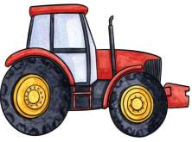
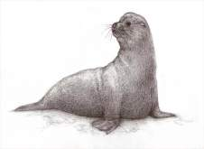
В каких словах присутствует звук [ т ] ? В каких словах присутствует звук [ т ҆ ]?
Т
Т’

Slide 8
Назови картинки. Подбери слова в рифму из разных столбиков . Пример: Кит - щит

Slide 9
Отгадайте загадки:
Через поле и лесок подается голосок,
Он бежит по проводам,
Скажешь здесь, а слышно там….

Slide 11
Всегда шагаем мы вдвоём,
Похожие, как братья.
Мы за обедом - под столом,
А ночью под кроватью.

Slide 13
С головы до самых пят
Этот хищник полосат.
Притаится и молчит,
А рассердится - рычит.

Slide 15
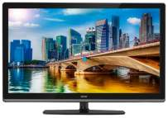
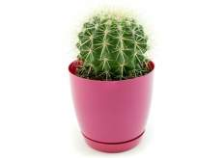
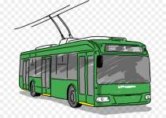
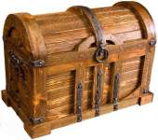
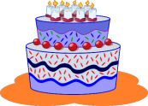
Угадай в каких словах есть звук [Т]или [Т’]? В тех словах, где есть эти звуки- картинки останутся на месте.

Slide 16
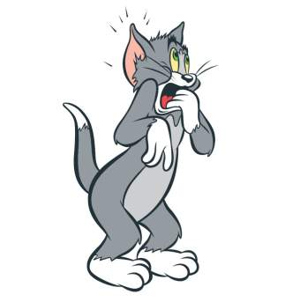
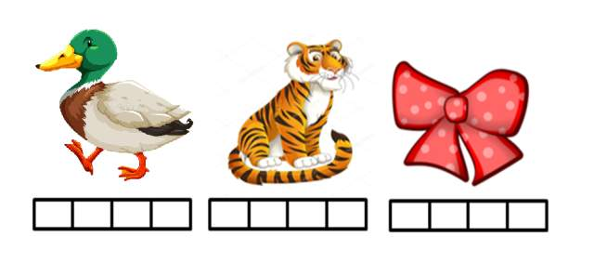
Найди место звуков [Т] и [Т‘] в словах, обозначь их соответствующим цветом

Slide 17
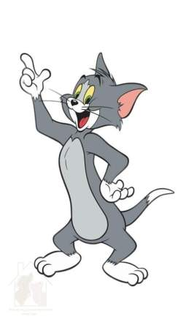
Найди место звуков [Т] и [Т‘] в словах, обозначь их соответствующим цветом

Slide 18
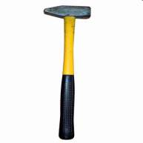
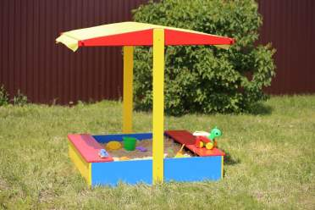
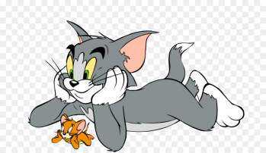
На что похожа буква Т? На антенну Т похожа И на зонт как будто тоже… Молоток стучит: «Тук-тук! Букве Т я старый друг».. Т и в дождик, и в жару Укрывает детвору…….

Slide 20
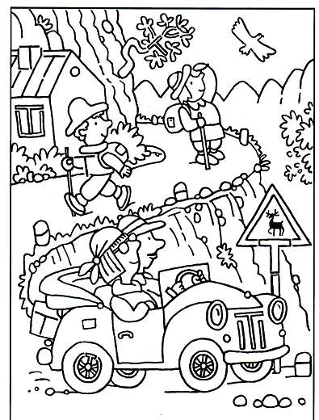
Ребята, чтобы вернулась буква Т в имя нашего кота, вам необходимо выполнить еще одно маленькое задание. Найдите на картинке 10 спрятанных букв Т

Slide 21
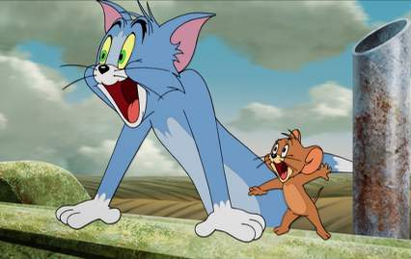
Молодцы, ребята! Вы выполнили все мои задания. Теперь буква обязательно вернется в имя Тома!

Slide 22
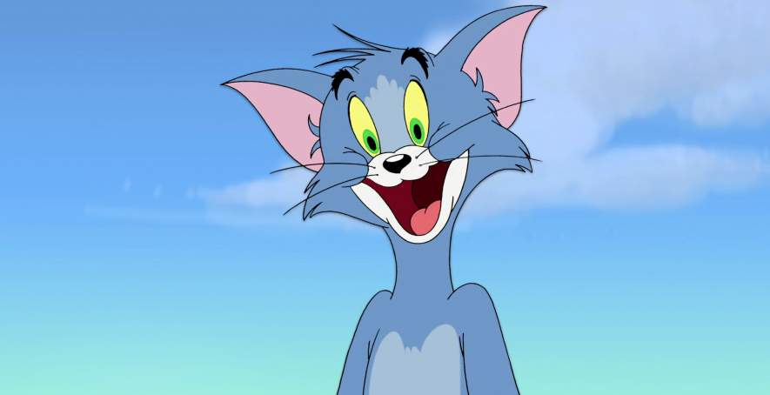
Спасибо, ребята! Вы- настоящие друзья!

